Slide 1
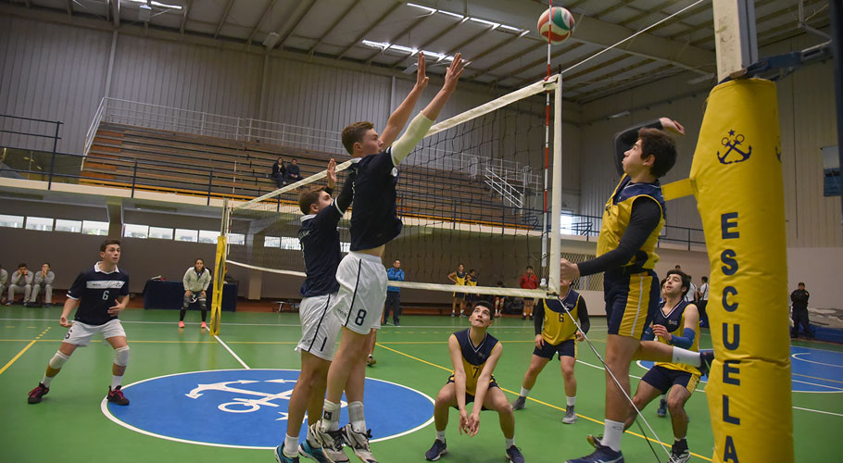
VOLEIBOL ESCUELa naval
Cristobal Ariel Faundes Barahona
1°Daga

Slide 2
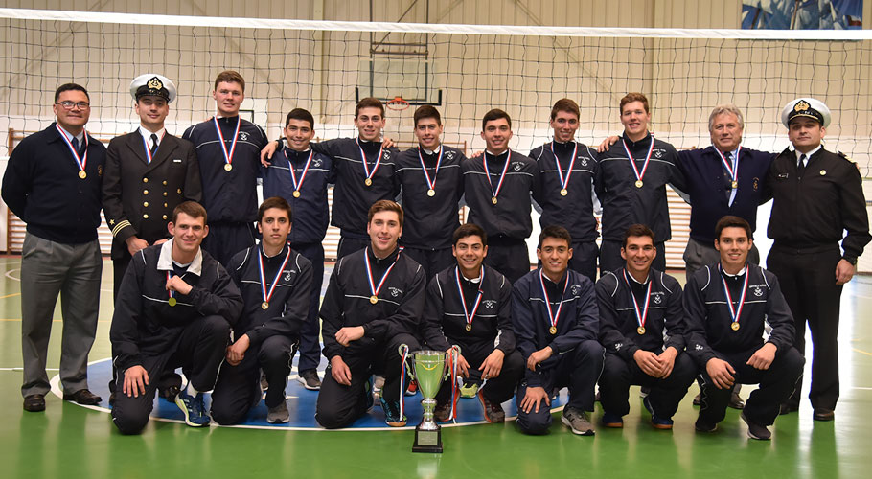
que es ?
Es un deporte que se juega con 2 equipos conformados por 6 jugadores cada uno.

Slide 3
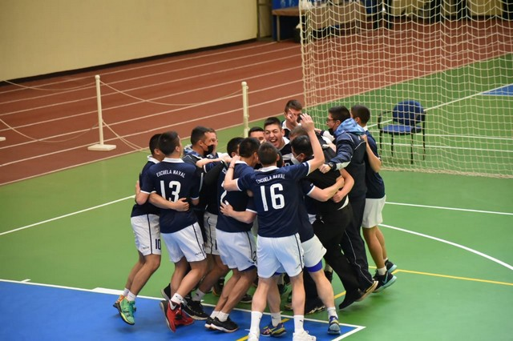
Nivel de competencia
El voleibol en la escuela naval es uno de los deportes mas competitivos, ya que, juega campeonatos con las universidades y además siempre sale campeón del campeonato” interescuela “

